Slide 1
Gomerina uloga u Hoš 1-3
Kolegi: Proroštvo i apokaliptika
Student: Karlo Špoljarić
Profesor: p. Niko Bilić

Slide 2
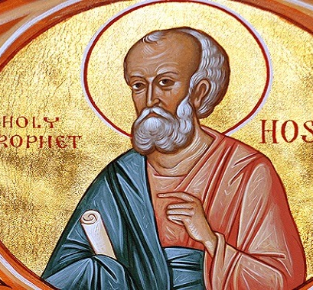
Tko je Hošea
Posljednji prorok podrijetlom sa sjevera
Zadaća nije bila samo prenijeti Božju poruku drugima, već mu je bila i na „teret“
This Photo by Unknown Author is licensed under CC BY-SA

Slide 3
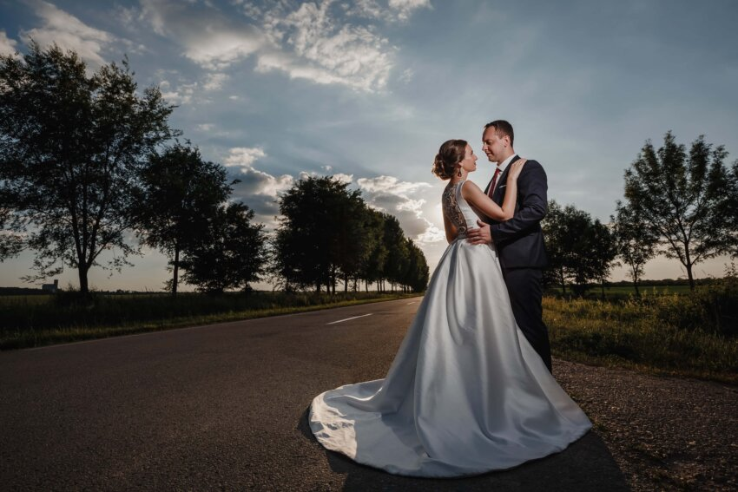
Uloga Gomere
Bog koji sudi ali ujedno i ljubi
Ljubav koja razočarava ali i spašava
Slika zaručnika i zaručnice / muža i žene / roditelja i djece

Slide 4
Povijesno politički kontekst
Ranije obrađen!
Danak koji trpi Sjeverno Kraljevstvo
Asirsko pustošenje
Miješanje pučanstva
This Photo by Unknown Author is licensed under CC BY-SA

Slide 5
Što stoji uz ime Hošea
Sin oca Berija i muž žene Gomere
This Photo by Unknown Author is licensed under CC BY-NC-ND

Slide 6
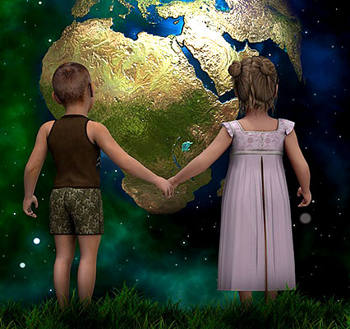
Gomerina djeca
Jizre’el
Lo Ruhamâ
Lo Ammi
This Photo by Unknown Author is licensed under CC BY-SA

Slide 7
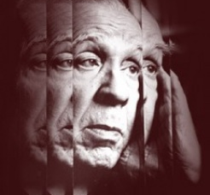
Opis HošeE
„Gospodin je spasio“
Čovjek osjećaja
Bog progovora preko Hošeinog osobnog života
This Photo by Unknown Author is licensed under CC BY-SA-NC

Slide 8
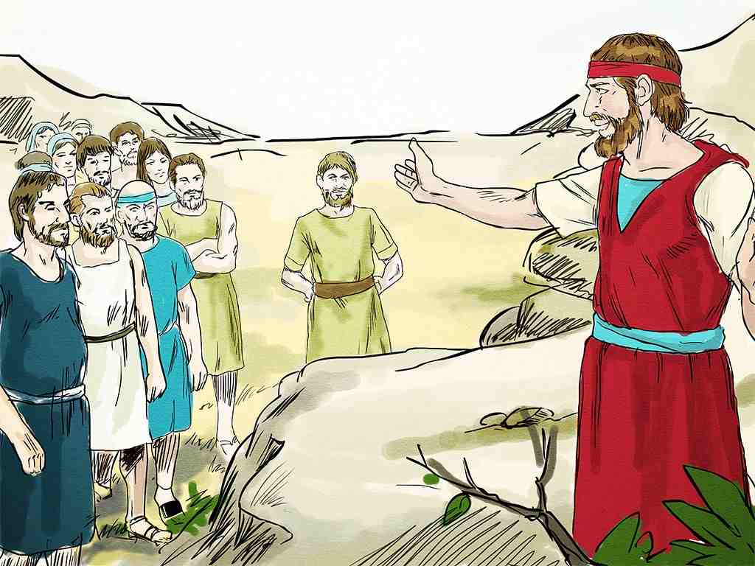
Uloga HošeE
Djeluje na mjestima okupljanja ljudi u Sjevernom Kraljevstvu
Obični građanin?
Svećenik ili kraljevski službenik?
Levit?
Djeluje oko 750.-725. g. pr. Kr.
This Photo by Unknown Author is licensed under CC BY-NC

Slide 9
Struktura Knjige
Dva, tri ili četiri dijela!

Slide 10
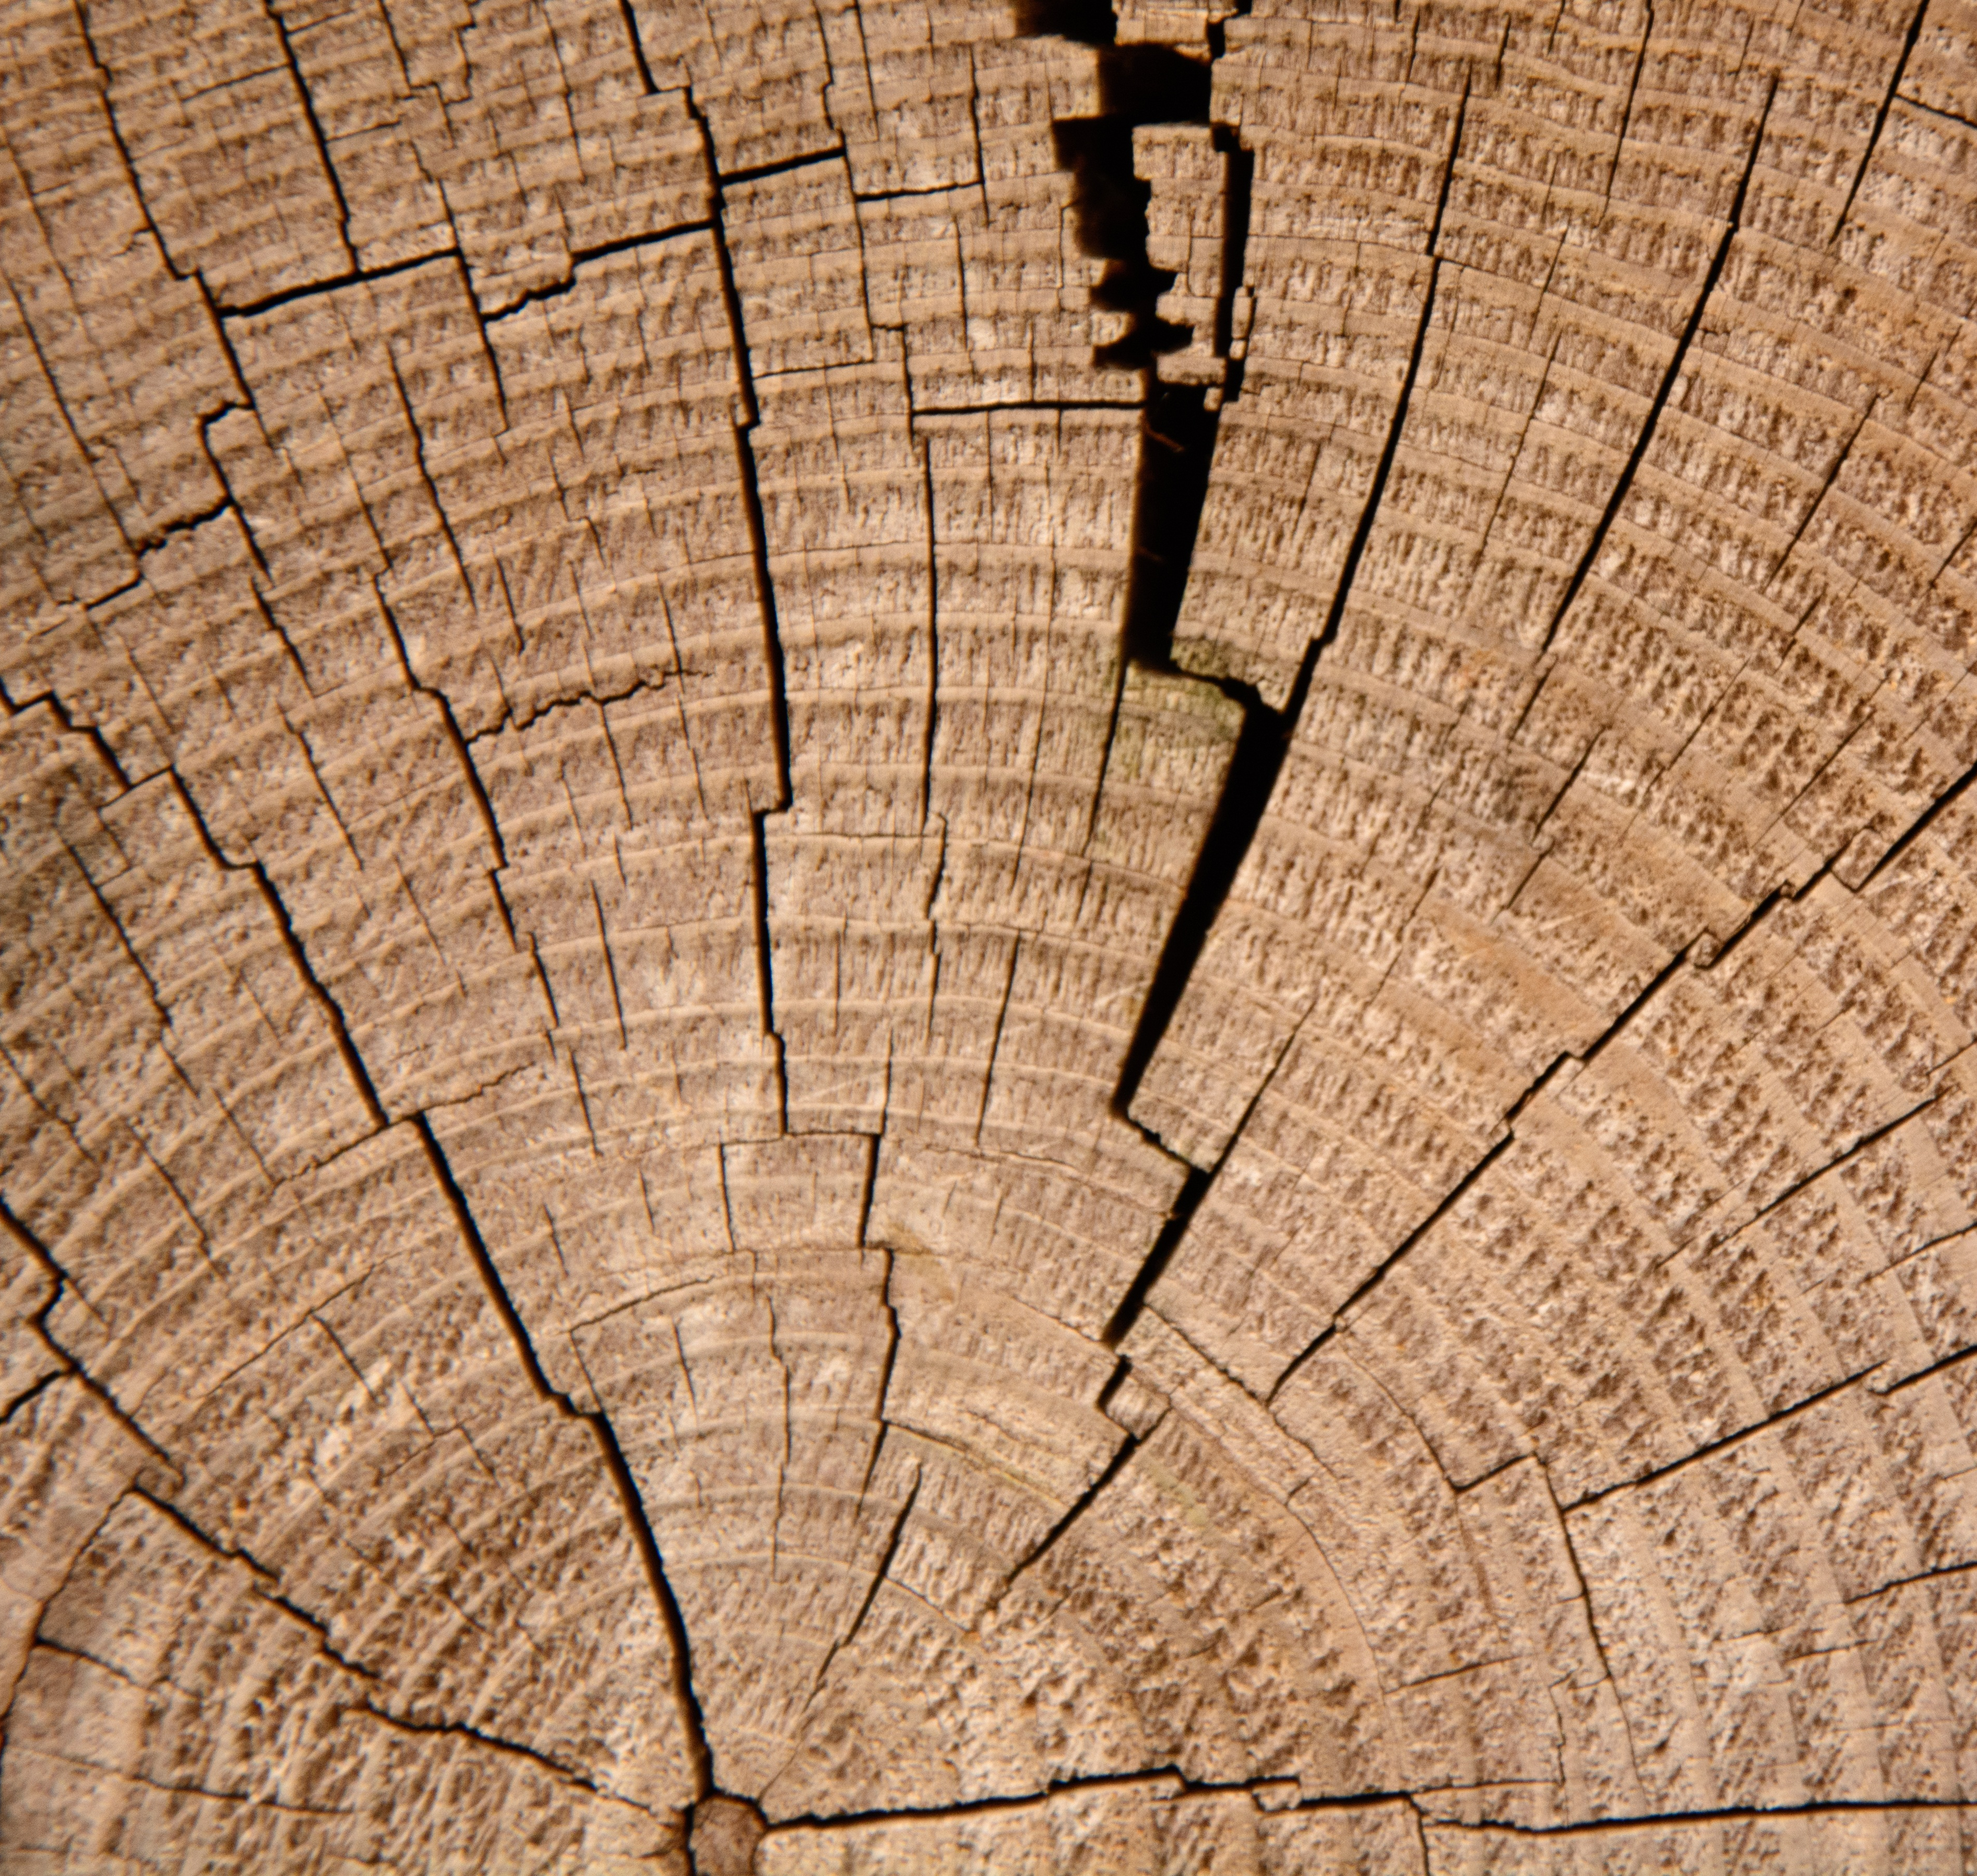
Podjela bibličara R. Martin-AcHarda
Prvi dio Hoš 1-3
Drugi dio Hoš 3-14
Hoš 1-3
a) 1,2-9 prijetnja/sud; 2,1-3 obećanje
b) 2,4-15 prijetnja/sud; 2,16-25 obećanje
c) 3, 1-4 prijetnja/sud; 3,5 obećanje

Slide 11
Struktura bibličara L. Alonso SchÖkel i J.L. Sicre Diaz
a) 3,1-5 autobiografsko izvješće
b) 1,2-9 biografsko izvješće
c) 2,4-17 spjev o odnosu zaručnika i zaručnice
d) 2,1-3.18-25 različiti orakuli spasenja

Slide 12
Tko je Gomera?
Žena bludnica?
Postala bludnica prevarivši Hošeu – nevjerna žena?
Niti bludnica niti nevjerna žena?
This Photo by Unknown Author is licensed under CC BY-SA

Slide 13
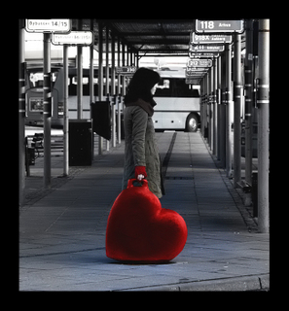
Glagol „Bludničiti”
Imperativ Hošei „Oženi se bludnicom”
Heb. znh = bludničiti
Stavlja se na pozornicu = odnos Boga i naroda
U odnos stavljene žena, djeca i zemlja
This Photo by Unknown Author is licensed under CC BY-ND

Slide 14
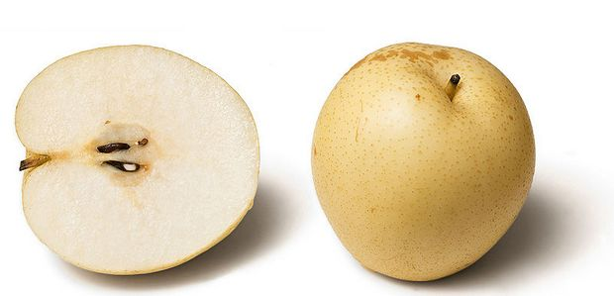
Gomera
Uz nju ime ešet zenunim = žena bludnica
Žena koja ima odnose izvan bračne zajednice
Bludničenje vezano uz kult boga Baala
Teološki = odvraćanje od Gospodina i prianjanje uz druge bogove
This Photo by Unknown Author is licensed under CC BY

Slide 15
Djeca bludnička
Imena djece simbolično prikazuju odnos naroda i Gospodina
Jizre’el = „Bog koji sije i oplođuje” ali i plodna ravnica pokolja
Lo Ruhamâ = „Ne mila”
Lo Ammi = „Ne narod moj”
This Photo by Unknown Author is licensed under CC BY-SA

Slide 16
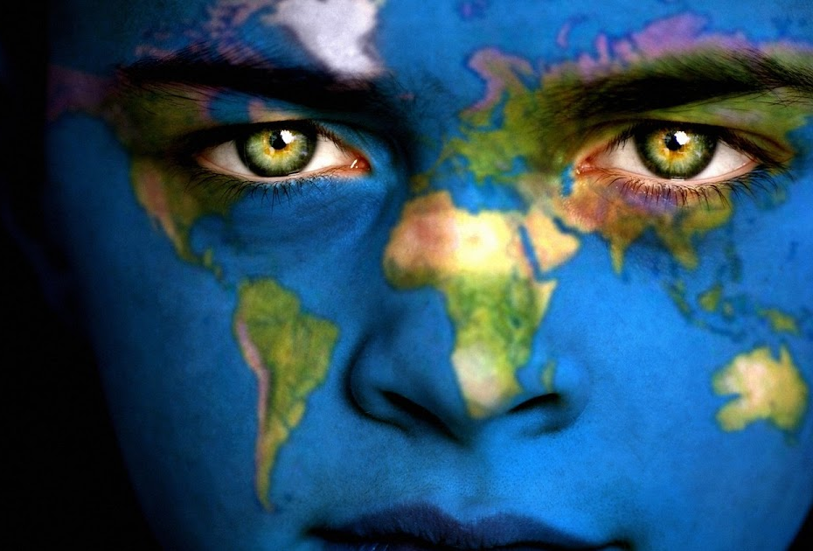
Zemlja bludnica
Ne spominje se bludnički narod, već zemlja bludnička
Zemlja je dar Boga
Čovjeku povjerena na upravljanje
Umjesto blagoslova prokletstvo
This Photo by Unknown Author is licensed under CC BY-NC

Slide 17
Gomera Predstavlja
Sliku iskrivljene ljubavi bez istinske spoznaje
Cjelokupni narod
vjernog zaručnika
Ne narod postaje narod
Ne mila postaje mila
Istinska ljubav kojom ljubi nas
Hošea Predstavlja
Gospodinova ljubav:
This Photo by Unknown Author is licensed under CC BY-ND

Slide 18
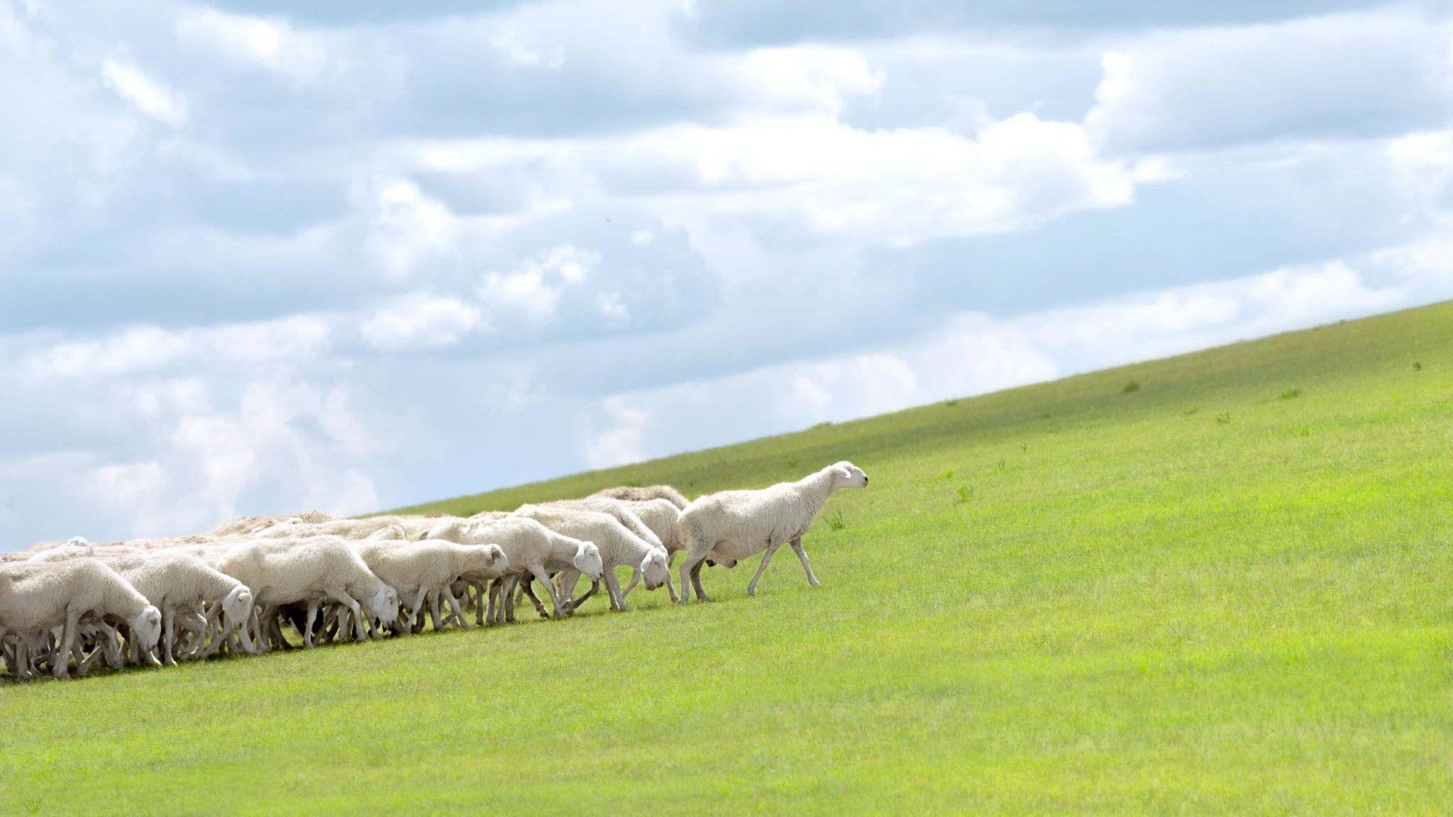
Kraj Hvala na Pažnji!

